Slide 1
工程实践作业-智能客厅项目
小组成员：张峰 杨镇宁 赵庆国 黄小钒 张韬

Slide 2
项目背景
想象一下，你的投屏电视、智能机顶盒、家庭影院、 游戏机、空调、吊灯设备已在客厅各就各位，但是你偏偏找不到对应遥控器，这时候可能你心急如焚，难得的这半小时休闲时光转瞬即逝，如果这些家用电器能了解你的意图，比如电视自动打开并播放想看的视频，然后你一边轻松的寻找遥控器该多好:D

Slide 3
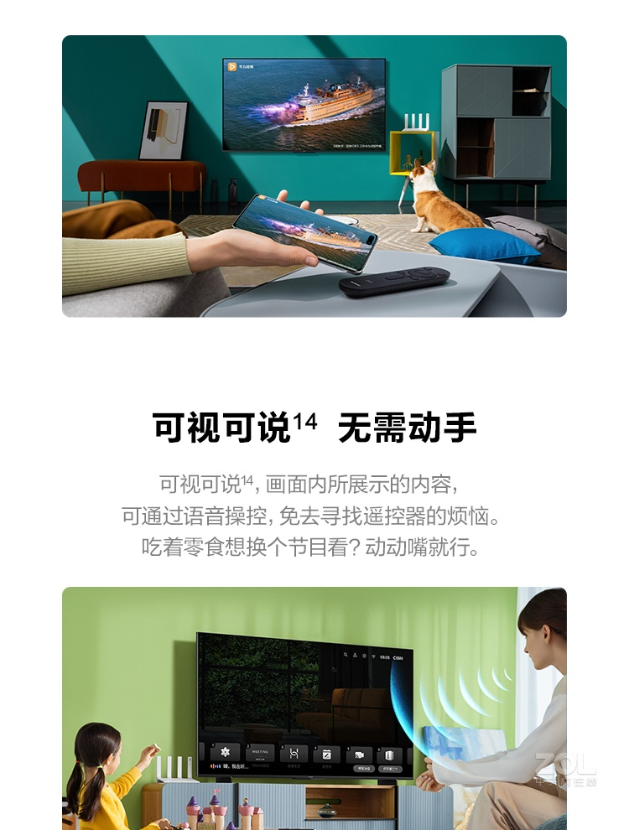
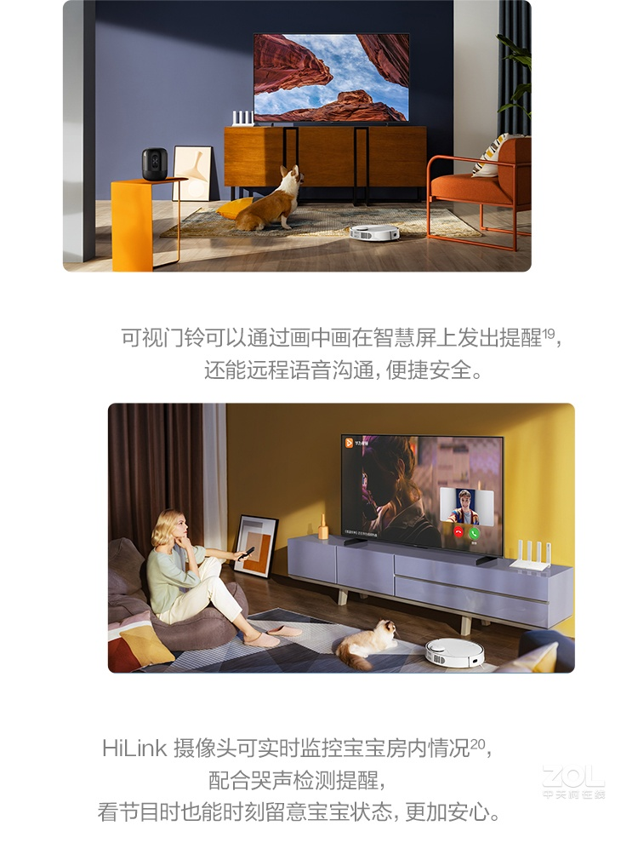

目前智能电视厂商是智能客厅争夺战的主力军

Slide 4
目前市场上的主流厂商
海信 TCL 飞利浦 夏普 LG 三星 酷开 索尼 康佳 长虹 创维 小米 微鲸 暴风TV 华为 乐视 PPTV 荣耀 海尔 红 米OPPO AOC 松下 东芝 雷鸟 风行电视 VIDAA 熊猫 KKTV 卡萨帝 夏新 乐华 优品液晶 夏迅 一加 勒维 统帅 PROPAD AOCG
除了老牌电视厂商外，其它通信、互联网、移动设备巨头和新兴的厂商也加入到了争夺战

Slide 5
智能客厅项目
为解决上述的遥控器和其它操作的问题，同时客厅争夺战的持续升温，为了更好的解决电器的利用谐调使用的问题，我们提出了统一的智能客厅项目
在操作智能电视，音响系统的同时，还能自能控制声光效果，比如在播放节目时，可智能的关闭灯光来取得更好的观影效果

Slide 6

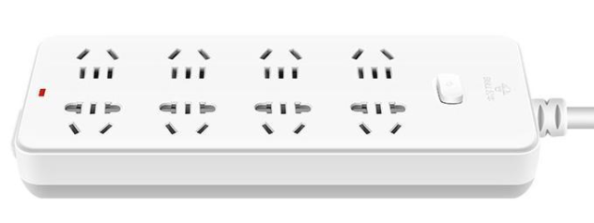
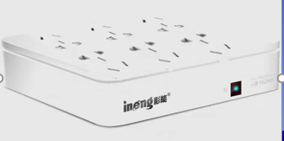
加了电源控制的智能机项盒

Slide 7
产品设计
智能机顶盒增加了电源控制后，可以放在客厅中心连接家庭影院，智能电视，空调，背灯等电器。机顶盒通过wifi连接到网络，以智能电视和音响为输出，接收语音信号，当人给出语音指令时，转化为电器控制指令，可以控制电路通断，通过wifi控制智能电视打开关闭，音量明暗，通过搜索本地和远端内容库，找到目标多媒体文件并完成播放或者互动

Slide 8
功能描述
1.打开软件后，呈现客厅背景图
2.直接说出控制智能电器的语音指令
3.根据语音指令进行电器的开关操作
4.操作结束后给出语音播报

Slide 9
设计描述
采用绘制的客厅效果图做为背景，使用贴图的方式来操作家用电器
实现麦克风定时声音采集并录音，生成音频文件，为保证界面可响应按钮和贴图，此处界面需启动线程循环录音，每4秒录制一个音频，
每个线程录音结束后，读取mp3文件调用百度语音语别接口识别成文字

Slide 10
设计描述(续)
匹配文字生成指令字符串，如“请打开电视”，匹配了“打开”和“电视”后生成TV_ON指令
根据指令调用接口触发动作，如把电视关闭的图片更换为电视打开的图片
指令动作完成后，调用百度语音接口，进行语音播报，如“已为您打开电视”

Slide 11
技术框架
C# Winform
主要用于图片呈现和贴图，按键控制功能
百度语音识别与语音合成接口
基于百度的语音接口完成语音的识别和合成
NAudio录音接口
使用麦克风设备完成录音功能

Slide 12
模块框架图
form thread
recording thread
image model
synthesis model
recording model
playsound model
recognizing model
instruct model

Slide 13
任务划分
客厅效果图素材收集，包括背景效果图，电器开关的不同贴图，使用底色透明的贴图 (张峰)
研究并实现C#简单麦克风录音功能，多线程，完成循环录音并调用百度语音识别接口功能 (杨镇宁)
调用百度接口把进行语音识别，并合成播报语音 (赵庆国)
完成指令语义的识别，生成控制指令 (黄小钒)
对各模块进行集成和测试 (张韬)

Slide 14
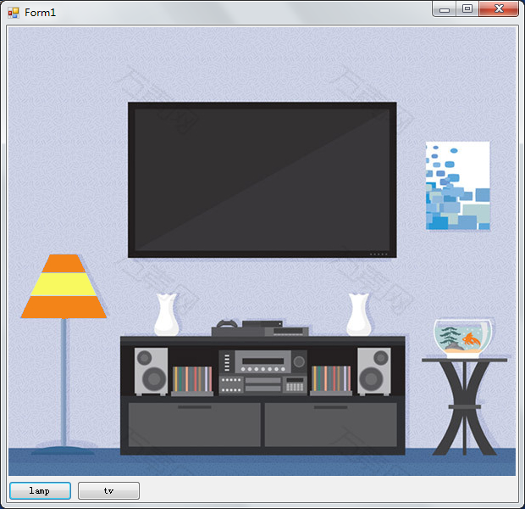
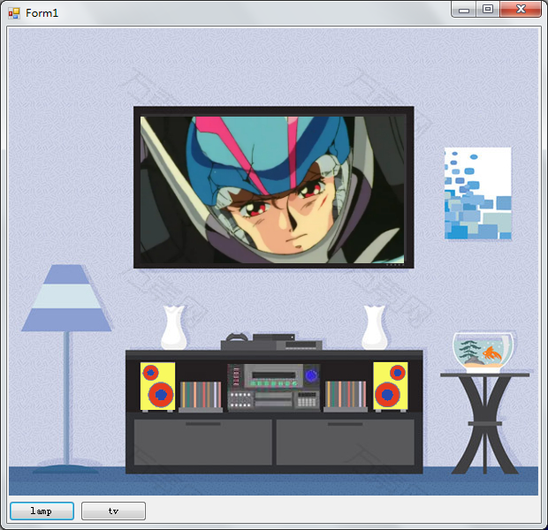
程序演示

Slide 15
项目总结
项目实用性
智能客厅项目极大解放了人的双手，通过语音就可以人来操作智能设备，一可以让人远离纷繁复杂的操作说明，节省时间，提高效率，二可以激发人对智能电器的使用兴趣，提高电器的利用率，让传统电器不再成为客厅的装饰品
项目创新性
智能客厅项目仅使用个执行程序就可以实时的识别语音，针对不同人不同的口音识别不准的情况，增加学习功能，只要找到人的意图和语音的对应关系，就可在识别不准的情况下，仍然正确的完成电器操作，同时实现了电器间的联动和配合

Slide 16
致谢
感谢老师领先的教学方法和耐心讲解，学习一门新的编程语言最快的方法就是使用，通过每一个项目在熟悉编程语言的同时也学会了使用实用的接口，让学生在短时间内有了飞速的提升
感谢小组成员的相互支持和配默契合，让智能客厅项目从无到有，从小到大，一步一步的搭建起来，离不开每个人的努力与付出
谢谢大家

